Slide 1
Sugestão para celebração do Advento
Eis que a virgem conceberá e dará à luz um filho, e ele será chamado pelo nome de Emanuel[que quer dizer Deus conosco] Mateus 1.23

Slide 2
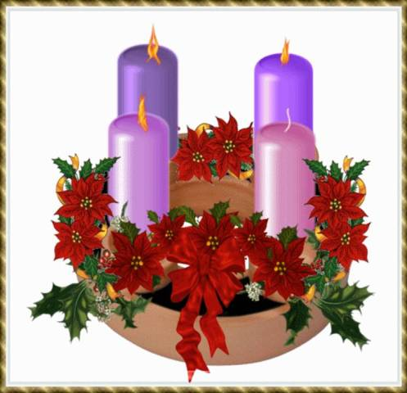
Orientações
A estação litúrgica do Advento, os quatro domingos que precedem o Natal, é o tempo de preparação para a vinda de Jesus. Nesse período utiliza-se o lilás, o roxo ou tons semelhantes.
Uma das maneiras de celebrarmos e relembrarmos esse tempo é por meio da coroa do advento. A coroa do advento é também conhecida como guirlanda. Ela pode ser conter ou não velas. Qual a simbologia da coroa do advento?
O círculo - A coroa tem a forma de círculo. Este é símbolo da eternidade, da unidade, do tempo que não tem início nem fim, de Cristo, Senhor do tempo e da história. A coroa, desde a Antiguidade, é símbolo de vitória e do prêmio pela vitória. Por isso, ela é usada em festas de triunfo, nas celebrações de vitória.
Os ramos verdes - Os ramos verdes que enfeitam o círculo costumam ser de abeto ou de pinus, como a nossa araucária. O pinus não perde as folhas no inverno. É, pois, sinal de persistência, de esperança, de imortalidade, de vitória sobre a morte. O verde é sempre símbolo de esperança.

Slide 3
As velas - Quanta discussão sobre a cor das velas! No início do uso da Coroa do Advento tratava-se simplesmente de velas brancas ou coloridas. O importante era a coroa de luzes. As quatro velas indicam as quatro semanas do Tempo do Advento, as quatro fases da História da Salvação preparando a vinda do Salvador, os quatro pontos cardeais (a totalidade do mundo), a Cruz de Cristo, o Sol da Salvação, que ilumina o mundo.
Cada vela será acesa no respectivo domingo do advento até contemplar o quarto domingo. Somente no dia de Natal é que se acende a quinta vela (branca) que deve estar no centro da coroa.
Nossa sugestão conta com um texto bíblico, um texto para que a congregação leia e uma música. Lembre-se que é sempre uma sugestão, portanto use de sua criatividade e faça as adaptações necessária à realidade da sua igreja.
Boa celebração!

Slide 4
Fontes consultadas:
ALVES, Rubem (org.). CultoArte: celebrando a Vida: Advento/Natal/Epifania.
Campinas, SP: Cebep; Petrópolis, RJ: Vozes, 1999.
Site sobre o significado dos elementos da coroa: http://goo.gl/Bghqaw
Texto escrito por João Wesley Dornellas para a celebração do Advento no ano de 2011. Para consultar acesse: http://goo.gl/dcH9yj

Slide 5
É tempo de advento...
Isaías 9.1-7
30/11
“Porque um menino nos nasceu, um filho se nos deu; o governo está sobre os seus ombros; e o seu nome será: Maravilhoso Conselheiro, Deus Forte, Pai da Eternidade, Príncipe da Paz;”
Isaías 9.6

Slide 6
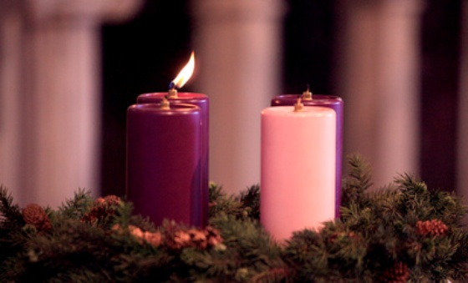
O Advento é o período de espera pelo Natal de Jesus...
Esperamos aquele que há de vir
Chegará sem demora e já não haverá temor entre nós....
Há de vir o Salvador!
Esperamos contra todas as evidências...
Que a paz, a sabedoria e a força,
Inundem os corações dos filhos e filhas de Deus...
Transformando a violência em Amor...
Esperamos olhar o mundo com os olhos cheios de Amor...
Há de vir o Salvador!
[Vera Lúcia Chvatal

Slide 7
A nova do Evangelho (H.E. 5)
A nova do Evangelho já se fez ouvir aqui,
Publicando em som alegre o que Deus já fez por ti.
Pois tanto ao mundo amou, e ao perdido pecador,
Que do céu lhe deu seu Filho para ser seu redentor.
Santa paz e perdão é a nova lá dos céus!
Santa paz e perdão! Bendito o nosso Deus.
[

Slide 8
A nova do Evangelho, segurança, vida e paz,
É o amor de Jesus Cristo, que o perdão de Deus nos traz.
As novas se nos dão de haver um Salvador,
Poderoso e mui bondoso, que perdoa ao pecador.
Santa paz e perdão é a nova lá dos céus!
Santa paz e perdão! Bendito o nosso Deus.

Slide 9
A nova do Evangelho vem a todos avisar
Do perigo grande e grave para quem se descuidar.
Salvai-vos desde já, não vos detenhais no mal,
Não volteis atrás os olhos, pois vos pode ser fatal.
Santa paz e perdão é a nova lá dos céus!
Santa paz e perdão! Bendito o nosso Deus.
[J.J]

Slide 10
É tempo de advento...
Mateus 2.1-11
07/12
E perguntavam: Onde está o recém-nascido Rei dos judeus? Porque vimos a sua estrela no Oriente e viemos para adorá-lo. Mateus 2.2
Mateus 2.2

Slide 11
Um clarão no Oriente
As trevas da noite se tornam densas no Ocidente
Mas, vejam! Um clarão no Oriente...
Lá vem o Sol...
Acenamos para o que está consumado;
Saudamos o Vento que vem do futuro;
Esperamos uma lembrança;
Esperamos uma Criança!
! [Luiz Carlos Ramos]

Slide 12
Nome sobre todo nome
Abriu mão da sua glória
E semelhante a um homem
Se esvaziou, e servo tornou
E a si mesmo se humilhou
E como filho obedeceu
Até a morte, morte de cruz

Slide 13
Mas o grande Deus, o nosso pai
O exaltou, e lhe deu um nome
Que é sobre todo nome
No Céu e na Terra, e debaixo da Terra
Ao nome de Jesus todo joelho se dobrará
E toda língua confessará que ele é o Senhor

Slide 14
Jesus
Nome sobre todo nome
Nome sobre todo nome (4x)
Seu nome é
Maravilhoso
Conselheiro
Deus Forte
Pai da Eternidade
E Príncipe da Paz.
[Casa de Davi]

Slide 15
É tempo de advento...
Lucas 1.39-56
14/12
E de onde me provém que me venha visitar a mãe do meu Senhor? Lucas 1.43

Slide 16
Ó Senhor, que visitas o mundo...
Ó Senhor, que visitas o mundo,
Manifestando tua misericórdia,
Enche nossa vida de esperança,
Abre nosso caminho para celebrar tua chegada,
Visita-nos, mais uma vez, com a graça do teu Espírito...
Ó, defensor dos pobres, refúgio dos fracos, alívio dos pecadores;
Tenha piedade de nós...
Vinde salvar o que está perdido;
Concede-nos a tua paz! [Paulo Roberto Rodrigues]

Slide 17
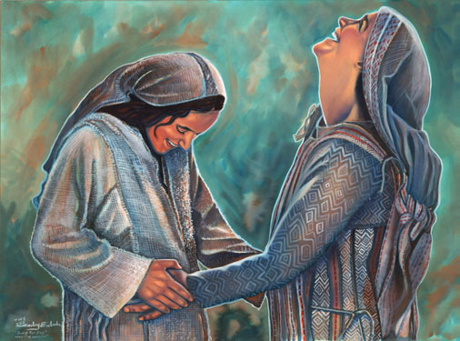
Deus é Real
Se eu fosse contar o que, de alguém, ouvi,
Poderia um detalhe esquecer.
Pois quando se conta algo que não se viu,
Muita gente, talvez, não vá crer.
Mas o que senti com o toque da fé,
E até com os olhos da alma eu vi.
Dê um tempo e escute, verá afinal,
Que o Deus que eu achei é real.

Slide 18
O Deus que o mundo, tão lindo, criou
Muito amou a você e a mim.
Por isso, Seu Filho, ao mundo mandou
Nos trazer salvação que é sem fim.
Mas o que senti com o toque da fé,
E até com os olhos da alma eu vi.
Deixa claro, Ele vive em meu coração,
Encontrei seu perdão e a paz sem igual
Digo, então, que meu Deus é real!
sim, Deus é real! Deus é real!
[Vencedores por Cristo]

Slide 19
É tempo de advento...
Isaías 11.1-10
21/12
A vaca e a ursa pastarão juntas, e as suas crias juntas se deitarão; o leão comerá com a palha como o boi. Isaías 11.7

Slide 20
Credo da Solidariedade
Creio em Deus, criador de tudo o que é bom,
Que me ama com amor maior que o de pai
E cuida de mim com ternura maior que a de mãe.
Creio em Jesus Cristo, amigo mais chegado que irmão,
Que pagou por mim a grande dívida
E convidou-me para ser-lhe
Companheiro no cálice e no pão,
Na cruz e na ressurreição.
Creio no Espírito Santo, terno consolador,
Que me enxuga as lágrimas dos olhos
E me inspira nos lábios o sorriso.
Creio na comunidade de fé, mutirão de fiéis,
Operários de um novo tempo,
Gestantes do novo céu e da nova terra.
Creio no Reino pleno da vida abundante,
Na ressurreição dos corpos oprimidos,
Na eternidade do amor
E na solidariedade divino-humana.
Amém! [Luiz Carlos Ramos]

Slide 21
Comunhão
Oh quão bom e agradável
Ter amigos e irmãos
Comunhão, vinho e pão
Como o orvalho desce da montanha
Sobre a relva, nosso chão
Comunhão, vinho e pão
Encontrar em Cristo o bom tesouro
Meus amigos e irmãos
Todos juntos em adoração
Alegria enche toda a casa
Aleluia, glória a deus
Comunhão, vinho e pão
[Kleber Lucas]

